Slide 1
음식점 기
팀 이다형 하현승 박범렬

Slide 2

 선정 배경 및 목적
 주요기능표
 요구 분석
 운영 환경
 
 

Slide 3
선정 배경 
및 목적
선정 배경
목적
사용자들이 음식 판매 편의를 위한 기를 만들어 보고 싶어서 선정하게 되었습니다
클라이언트와 서버 시스템을 이용해 클라이언트 사용자는 보다 편리한 음식점관리 및 운영을 하고 서버 사용자는 주문을 확인하고 취소가 가능하게 하는 것이 목적입니다 

Slide 4
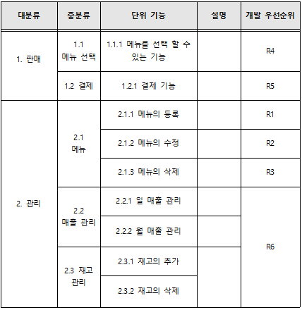
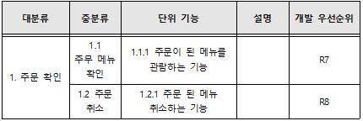
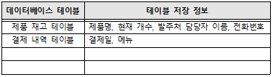
 주요기능표
클라이언트 기능
서버 기능
우리 회사는
…
데이터 베이스

Slide 5
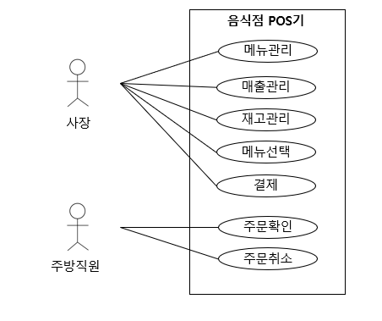
3. 요구분석
3.1 사용자 분석
3.2 유스케이스 다이어그램
사용자 | 사장
 | 사장은 손님으로부터 받은 메뉴를 선택하고 결제까지 오류 없이 원활하게 진행되기를 원함 주문을 받아 메뉴를 선택할 때 메뉴의 재고가 없을 경우 알려 주길 원함 일, 월 매출을 확인하기를 원함 원활하게 메뉴가 변경될 수 있기를 원함
주요 관심사
사용하는 사용사례 | 메뉴 선택, 결제, 메뉴 매출 관리, 재고 관리
사용자 | 주방직원
 | 주문받은 메뉴가 정확하게 전달되기를 원함 현재 재고량이 어느정도 있는지를 확인하기를 원함 재고확인 후 주문을 실행 불가할 때 주문취소가 원활하게 진행되기를 원함
주요 관심사
사용하는 사용사례 | 메뉴확인, 주문 취소

Slide 6
3. 요구분석
3.3 유스케이스 요약표
사용자 | 중기능 | 단위기능 | 기능설명 | 우선순위
 |  | 메뉴 등록 | 관리자 모드에서 메뉴를 등록함 | R1
 | 메뉴 관리
 |  | 메뉴 수정 | 관리자 모드에서 메뉴를 수정함 | R2
 |  | 메뉴 삭제 | 관리자 모드에서 메뉴를 삭제함 | R3
 |  | 일 매출 관리 | 일 매출을 조회하고 관리함 | R6
 | 매출 관리
 |  | 월 매출 관리 | 월 매출을 조회하고 관리함 | R6
사장
 |  | 재고의 추가 | 재고를 추가함 | R6
 | 재고 관리
 |  | 재고의 삭제 | 재고를 삭제함 | R6
 | 메뉴 선택 |  | 메뉴를 선택함 | R4
 | 결제 |  | 선택한 메뉴에 따른 결제 금액을 결제함 | R5
 |  | 주문 메뉴 확인 | 주문 메뉴를 확인함 | R7
주방 직원 | 주문 확인
 |  | 주문 취소 | 주문 된 메뉴를 취소함 | R8

Slide 7
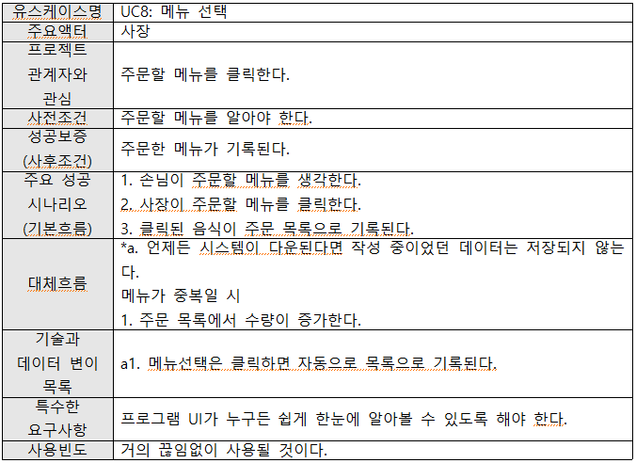
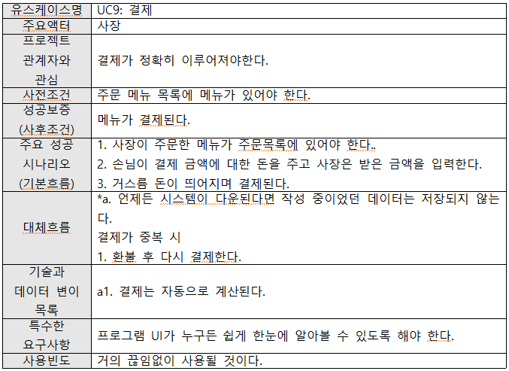
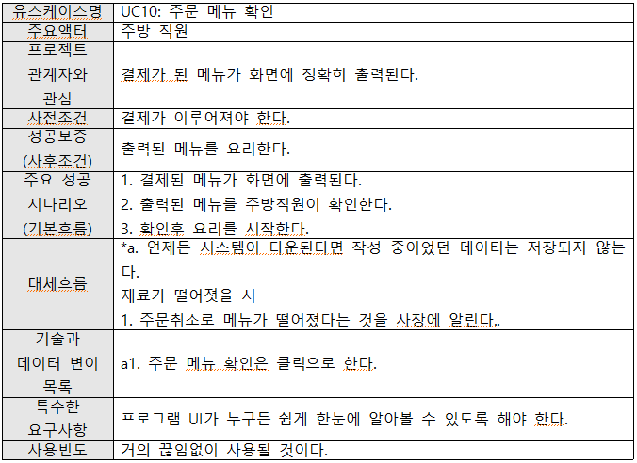
3. 요구분석
3.4 유스케이스 텍스트

Slide 8
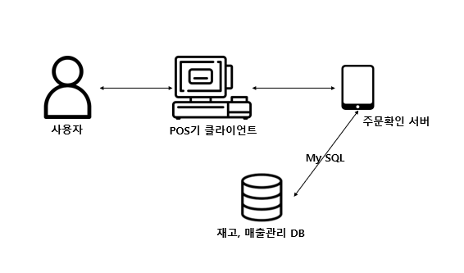
4. 운영환경
4.1 시스템 구성도 (HW, 네트워크, OS, 미들웨어, SW컴포넌트)
4.2 각 구성요소 사양
기본적으로 Windows 7 이상을 지원한다.
  Client
  - 개인 컴퓨터를 사용하므로 사용자별로 성능이 상이하다.
  Server
  - 프로세서 : Intel Core i5-8250U CPU @ 1.60GHz
  - RAM : 8.00GB
  - 시스템 : 64비트 운영체제, x64 기반 프로세서
  Database
  - Server 측 PC에서 MySQL을 사용

Slide 9
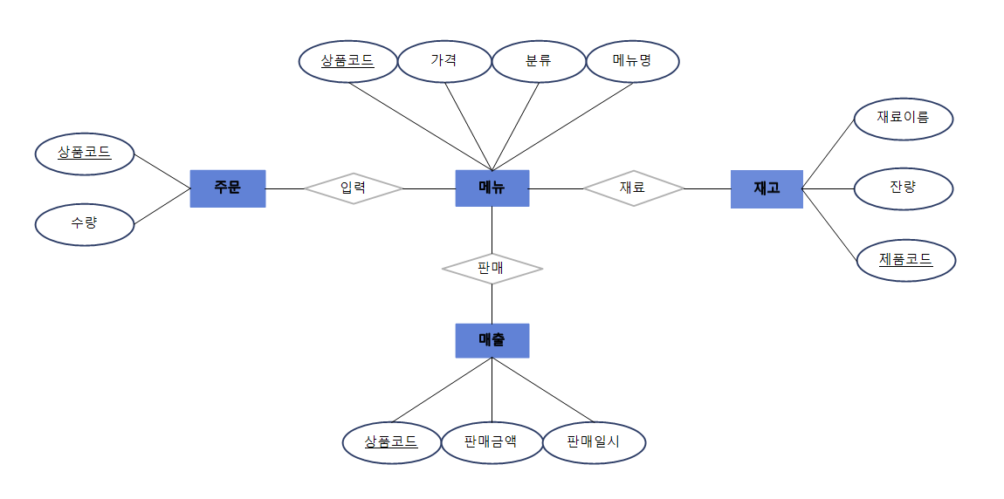
ERD

Slide 10
테이블 목록
메뉴 테이블
2) 매출 테이블
필드 명 | 데이터타입 | 의미 | 비고
상품코드 | INT(10) | 각 메뉴의 고유번호 | 기본키, NOT NULL
가격 | INT(10) | 메뉴 가격
분류 | VARCHAR(10) | 단일 메뉴, 복합메뉴
메뉴명 | VARCHAR(10) | 메뉴이름
필드 명 | 데이터타입 | 의미 | 비고
상품코드 | INT(100) | 각 메뉴의 고유번호 | 외래키
판매금액 | INT(100)
판매일시 | DATETIME(8) | 현재 날짜 및 시간
3) 재고 테이블
4) 주문 테이블
필드 명 | 데이터타입 | 의미 | 비고
제품코드 | INT(100) | 각 재료의 고유번호 | 기본키,NOT NULL
잔량 | INT(100) | 현재 재료 갯수
재료이름 | VARCHAR(10)
필드 명 | 데이터타입 | 의미 | 비고
상품코드 | INT(100) | 각 메뉴의 고유번호 | 외래키
수량 | INT(100) | 주문갯수

Slide 11
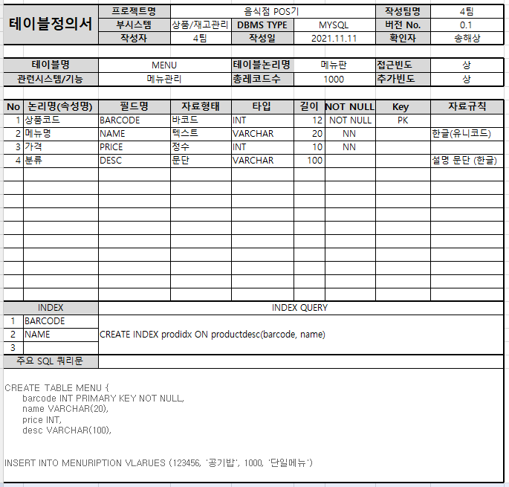
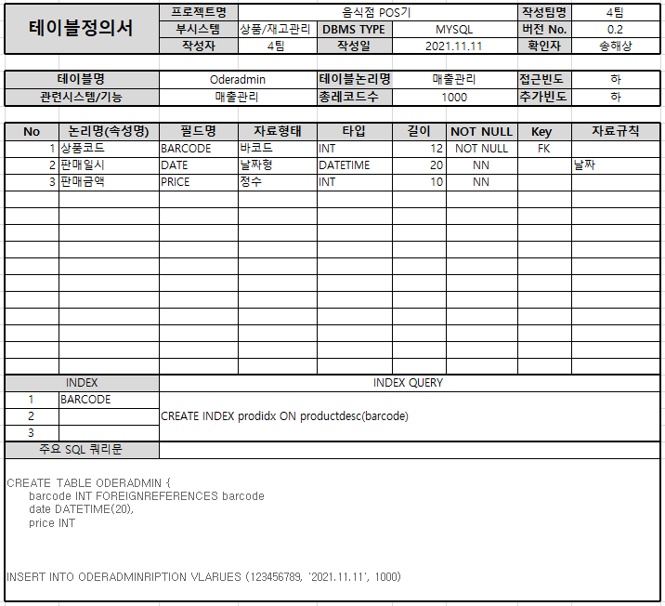
테이블 정의서
메뉴 테이블 정의서
매출 테이블 정의서

Slide 12
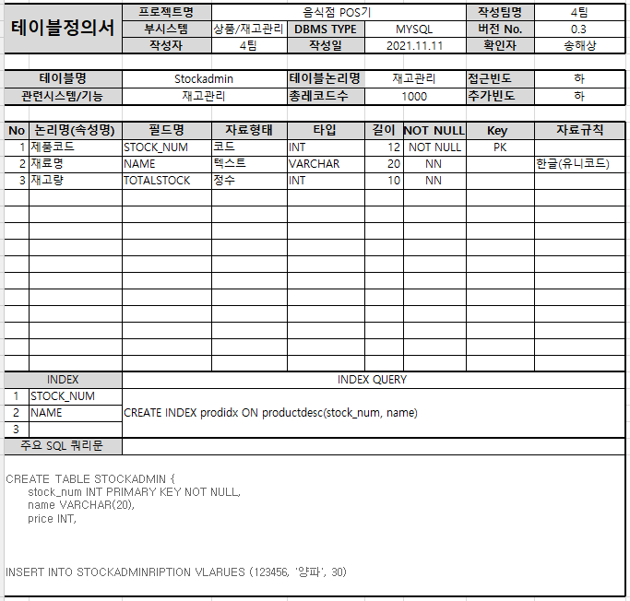
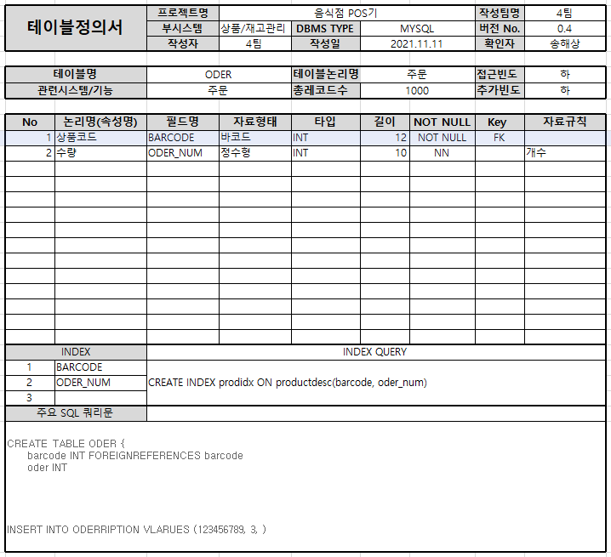
테이블 정의서
재고 테이블 정의서
주문 테이블 정의서

Slide 13
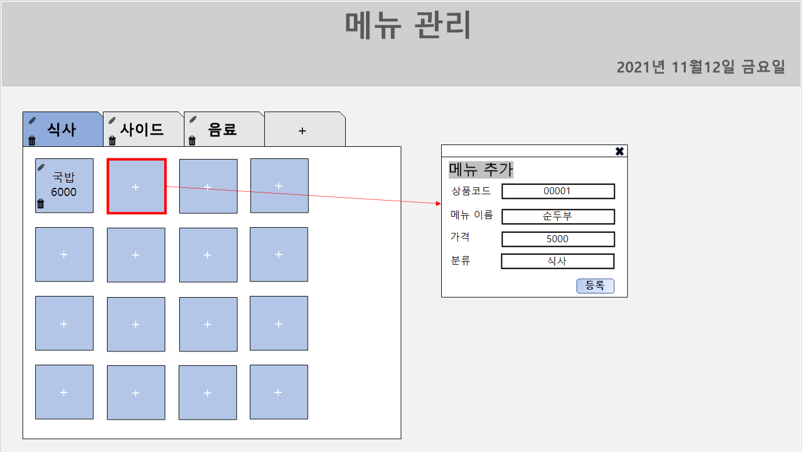
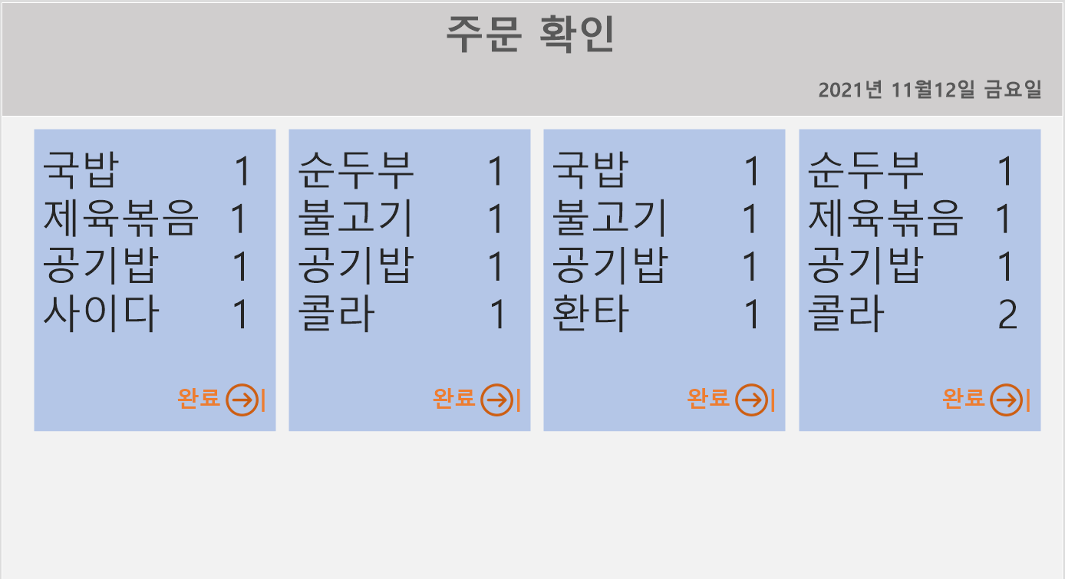

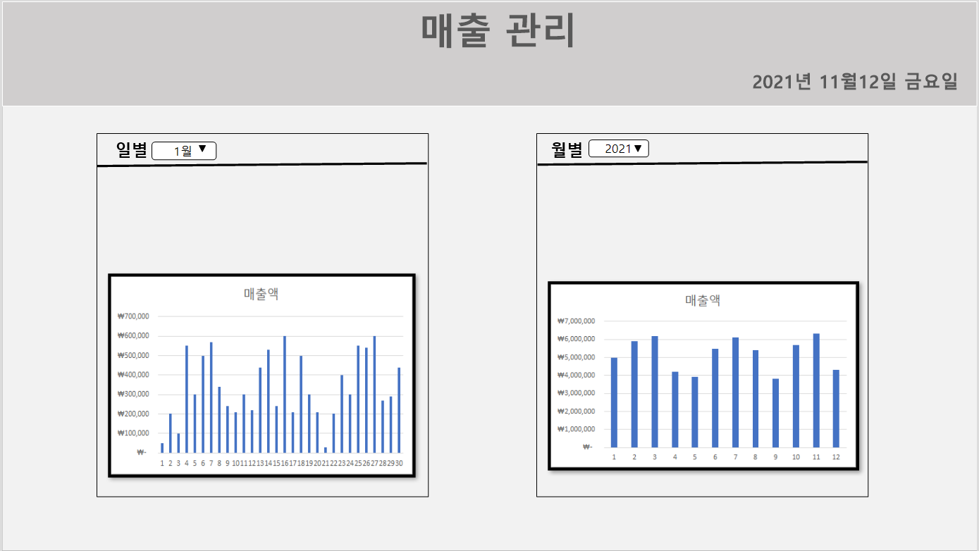
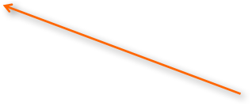
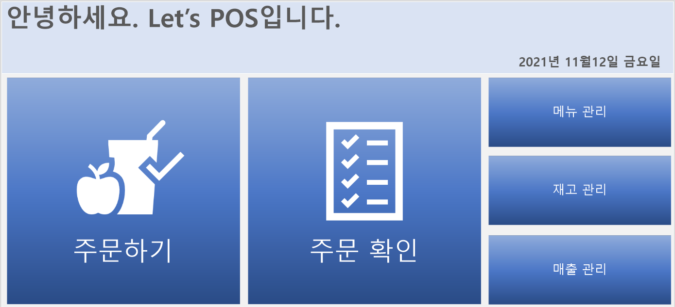



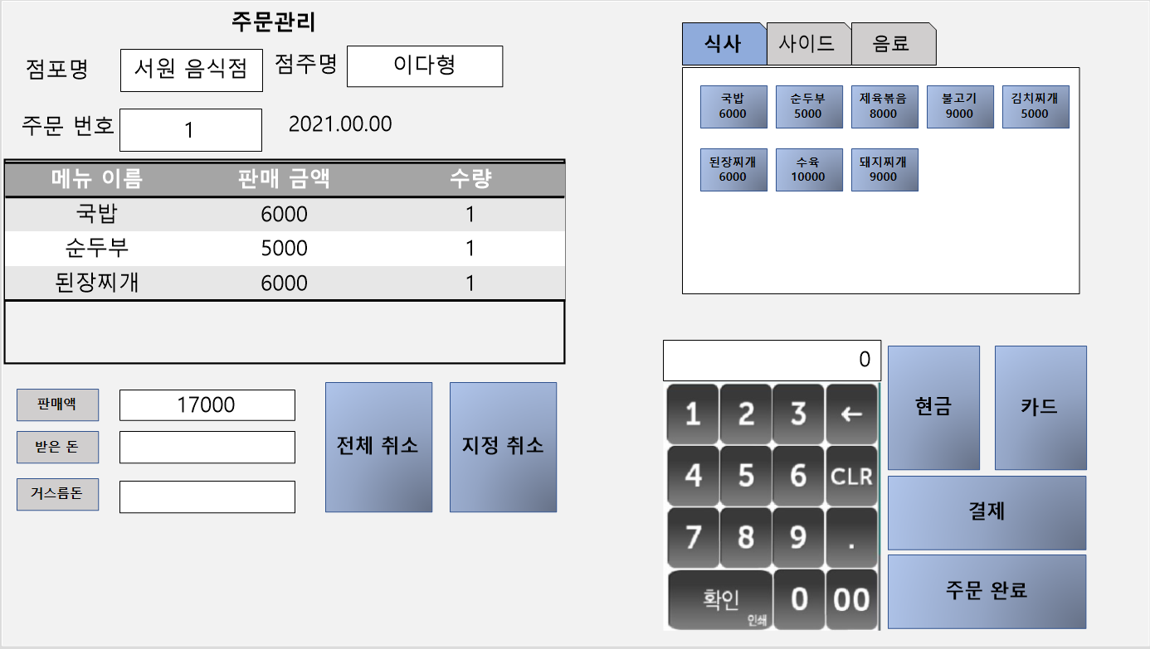
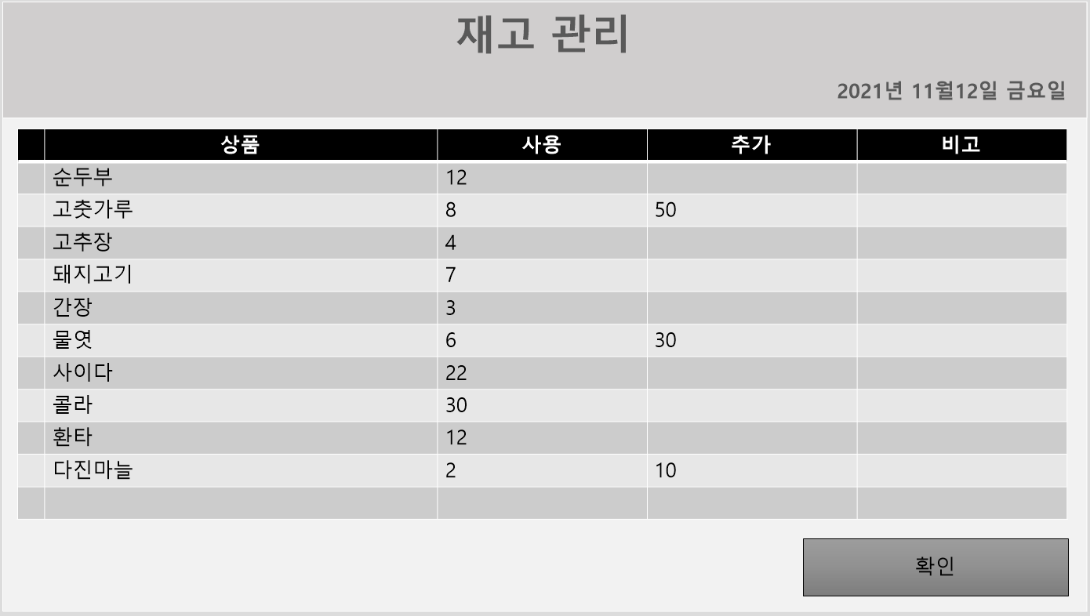
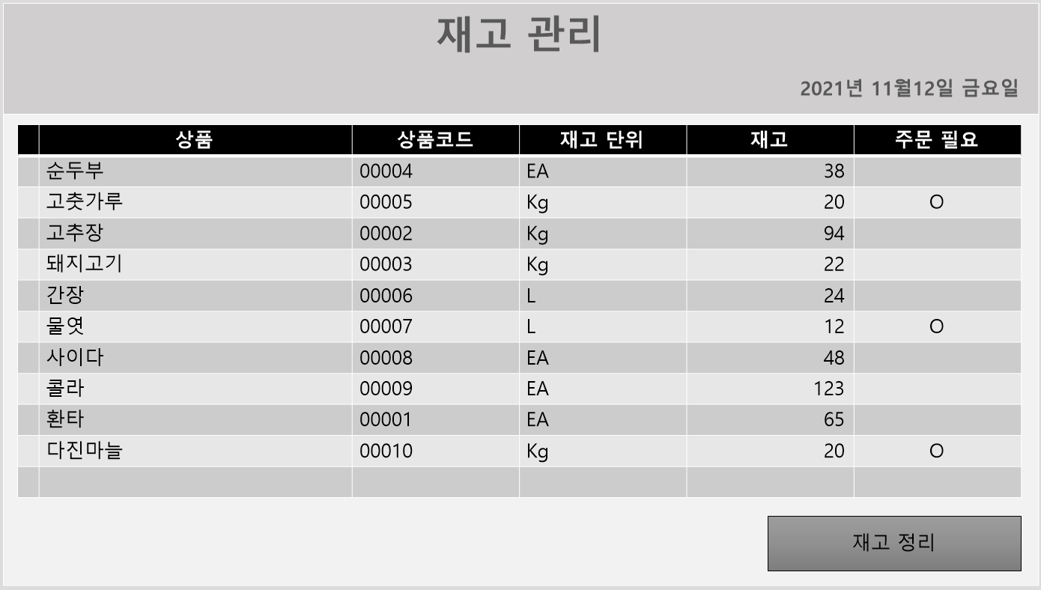

UI 전체적인 스토리 보드
4
메뉴관리를누르면 메뉴추가 부분에서 메뉴를 입력해 메뉴를 추가한다.
3
5
1
주문 확인을 누르면 전체적인 주문이 나온다.
매출관리를 누르면 전체적인 일별 매출과 월별 매출이 나오도록 한다.
2
pos기의 초기화면을 나타낸다.
7
6
주문하기를 누를 시 위 화면과 같이 주문화면이 나온다.
여기서 재고 정리를 누르면 무슨재료를 추가 해야하는지에 대한 화면이나온다. 그리고 확인을 누르면 이전화면으로 돌아간다.
재고관리를 누르면 총 재료의 현황이 나오도록한다.

Slide 14
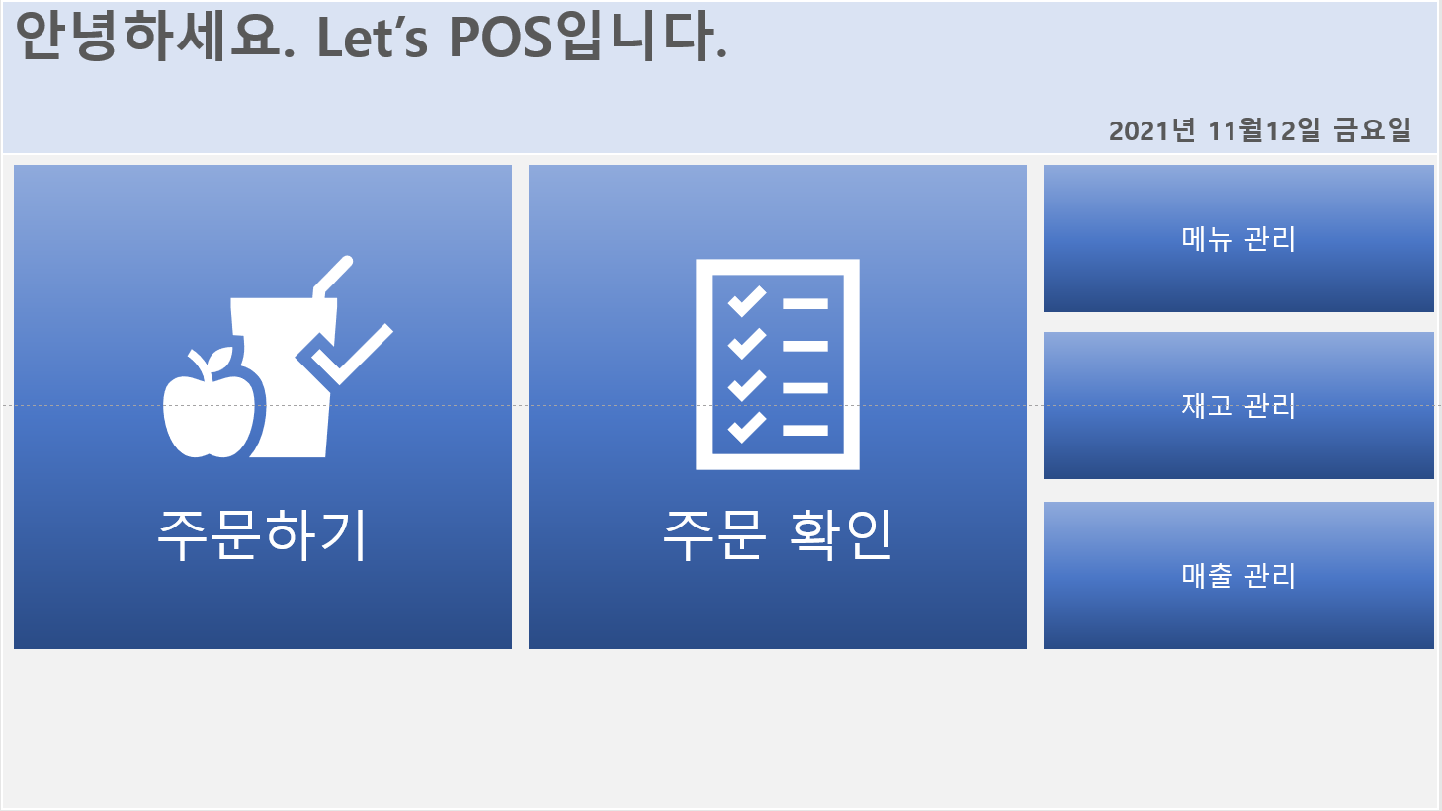
로그인
1
`
시스템 | Let’s POS | 작성일 | 21.11.12
화면번호/화면명 | 1 / 메인 화면 | 화면위치 | 메인 화면
주문하기를 누르면 주문 관리 화면으로 넘어간다.
주문 확인을 누르면 주문 확인 화면으로 넘어간다.
메뉴 관리를 누르면 메뉴 관리 화면으로 넘어간다.
재고 관리를 누르면 재고 관리 화면으로 넘어간다.
매출 관리를 누르면 매출관리 화면으로 넘어간다.
Let’s POS

Slide 15
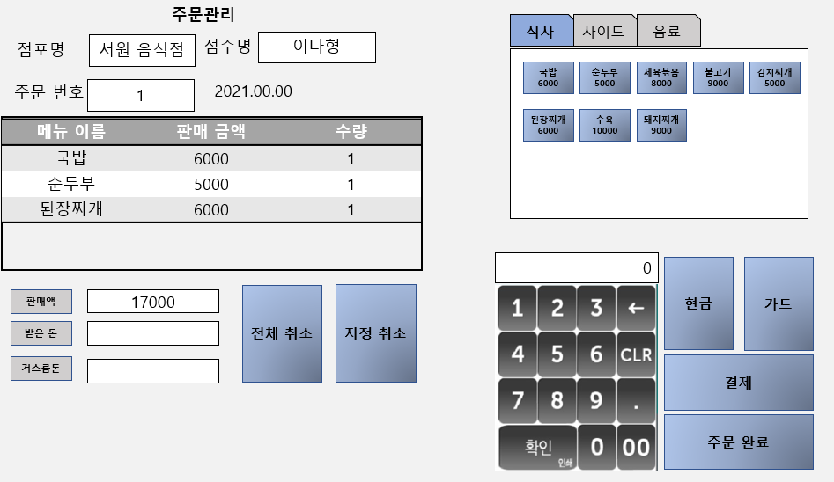
2
주문관리
시스템 | Let’sPOS | 작성일 | 21.11.12
화면번호/화면명 | 2 / 주문관리 | 화면위치 | 메인화면>주문하기
주문관리하기 화면으로 메인화면에서>주문하기 버튼을 누르면 다음과 같은 화면이 나온다.
점포명, 점주명, 주문번호, 날짜의 정보가 차례대로 나온다.
식사, 사이드, 음료의 카테고리를 선택할 수 있고 메뉴를 버튼 형식으로 골라서 선택하면 왼쪽의 총 주문내역에 들어가도록 구성하였다.
전체취소 지정취소 버튼을 통해 메뉴를 취소할 수 있다.
선택된 메뉴의 총 가격을 판매액으로 볼 수 있고 받은 돈, 거스름돈을 차례의 순서로 확인할 수 있다.
번호 패드를 통해 받은 돈을 입력할 수 있고 현금과 카드 버튼으로 결제를 정한 뒤 결제 버튼을 통해 결제를 할 수 있다.
주문완료 버튼을 통해 주문을 완료한다.
Let’s POS

Slide 16
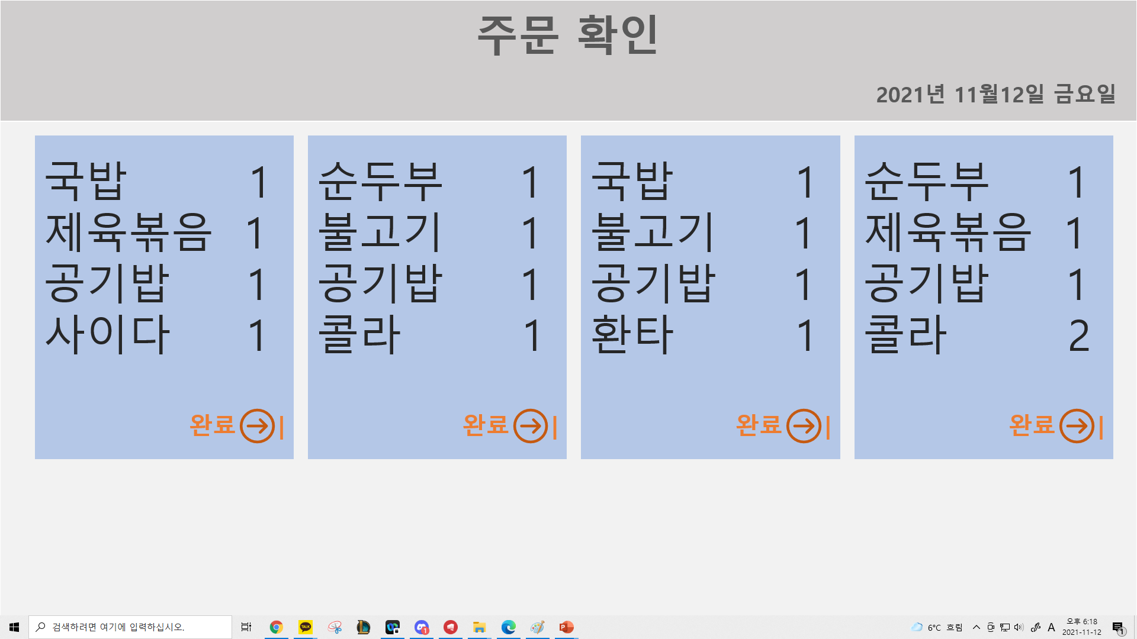
3
주문확인
`
시스템 | Let’s POS | 작성일 | 21.11.12
화면번호/화면명 | 3 / 주문 확인 | 화면위치 | 메인 화면 > 주문 확인
주문 화면에서 주문을 마치면 주문 내역을 받아 출력한다.
내역 아래 있는 완료 버튼을 누르면 내역이 사라진다.
Let’s POS

Slide 17
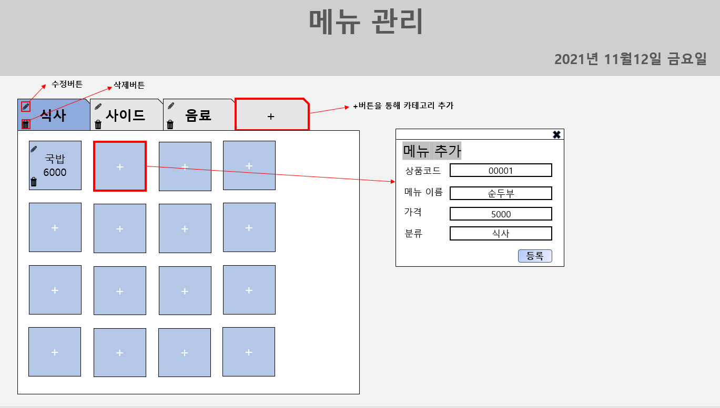
4
메뉴 관리
시스템 | Let’sPOS | 작성일 | 21.11.12
화면번호/화면명 | 4 / 메뉴관리 | 화면위치 | 메인화면>메뉴관리
메뉴 관리 화면으로 메인화면에서 > 메뉴관리 버튼을 누르면 다음과 같은 화면이 나온다.
메뉴관리에서는 메뉴 추가,수정,삭제 카테고리 추가, 수정, 삭제가 가능하다.
메뉴의 추가는 +버튼을 누르면 상풍코드, 메뉴이름, 가격, 분류의 정보를 입력한 뒤 등록이 가능하도록 하였다. 수정과 삭제는 연필모양과 휴지통모양의 아이콘으로 가능하게 하였다.
카테고리의 추가는 +버튼을 통해 가능하게 하였다. 수정과 삭제는 수정과 삭제는 연필모양과 휴지통모양의 아이콘으로 가능하게 하였다.
Let’s POS

Slide 18
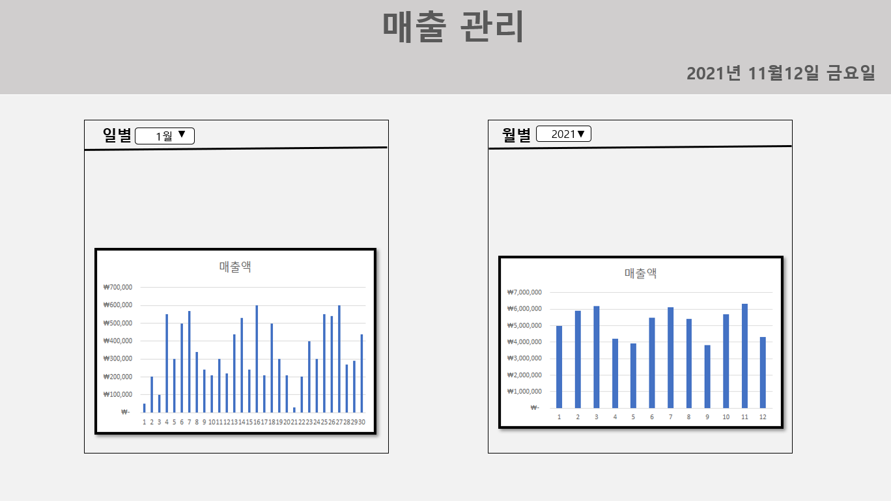
5
매출 관리
시스템 | Let’sPOS | 작성일 | 21.11.12
화면번호/화면명 | 5 / 매출관리 | 화면위치 | 메인화면>매출관리
매출관리 하면으로 메인화면에서 > 매출관리 버튼을 누르면 다음과 같은 화면이 나온다.
매출관리는 총 두가지의 방법으로 확인할 수 있는데 일별과, 월별의 그래프로 확인이 가능하다.
일별 매출관리 그래프는 콤보박스를 통해 확인하고 싶은 월을 정해서 그 월의 일별 그래프를 확인할 수 있다.
월별 매출관리 그래프는 콤보박스를 통해 확인하고 싶은 년도를 정해서 그 년도의 월별 그래프를 확인할 수 있다.
Let’s POS

Slide 19
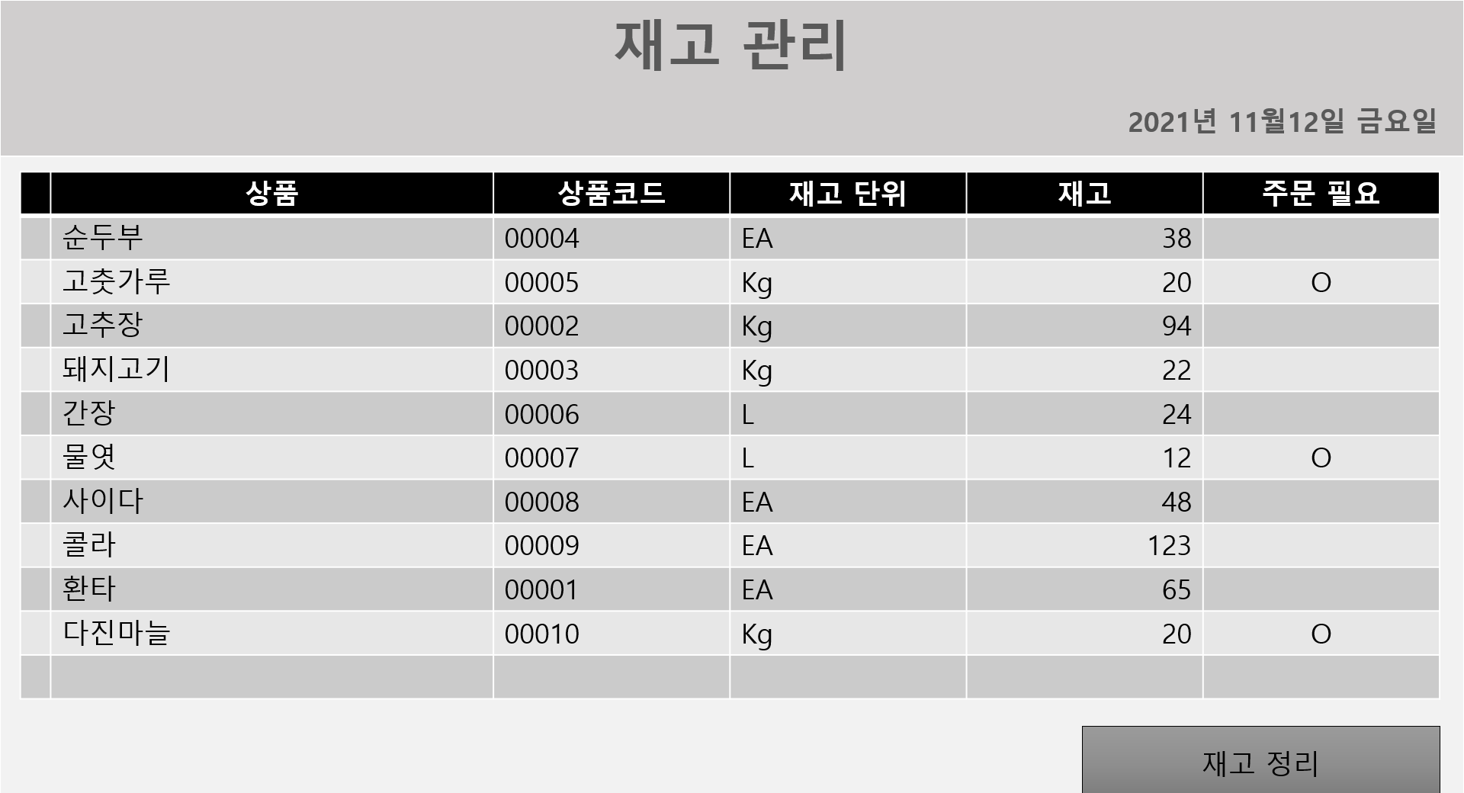

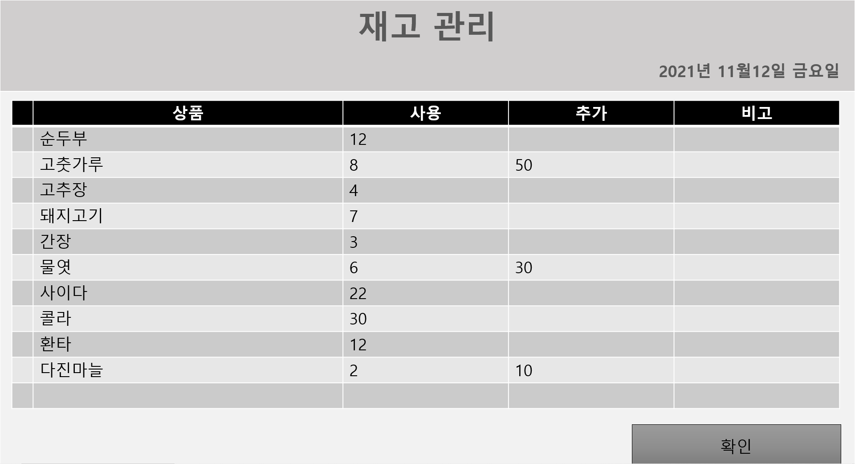

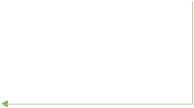
6
재고 관리
`
시스템 | Let’s POS | 작성일 | 21.11.12
화면번호/화면명 | 6 / 재고 관리 | 화면위치 | 메인 화면 > 재고 관리
재고의 코드, 상품 명, 단위, 현 재고량, 주문 필요 여부를 한 눈에 볼 수 있게 만들었다.
주문 필요 여부는 재고량이 일정 수치 이하로 내려가게 되면 O 표시를 하여 보여준다.
첫 번째 화면서 재고 정리를 누를 경우 두 번째 화면으로 넘어가게 된다.
두 번째 화면에서는 사용한 재고와 추가 된 재고를 사용자가 직접 입력하고 확인을 누르면 세 번째 화면으로 넘어간다.
세 번째 화면에서는 추가된 재고와 사용한 재고가 반영 되어 나타낸다.
1.
2.
3.
Let’s POS

Slide 20
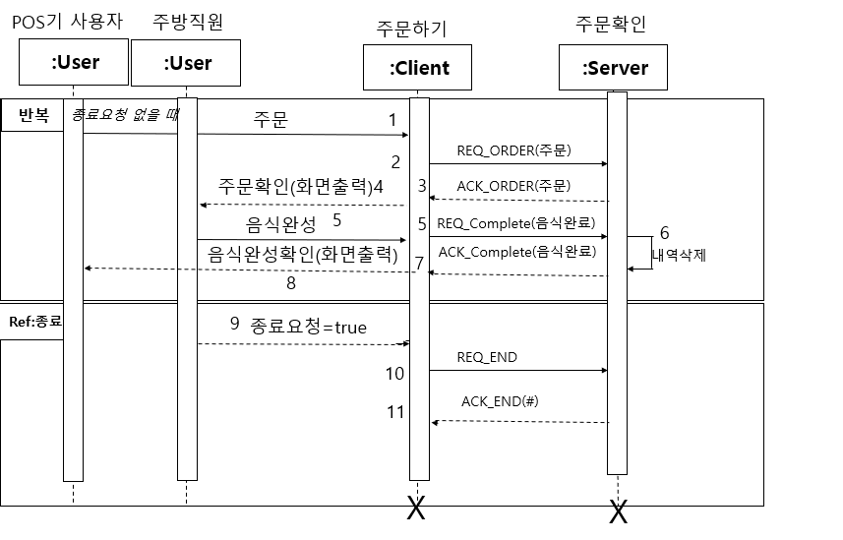
4. 클라이언트-서버 프로토콜
4.1 각 기능에 대한 C/S 프로토콜 설계
1) 프로토콜 순차도

Slide 21
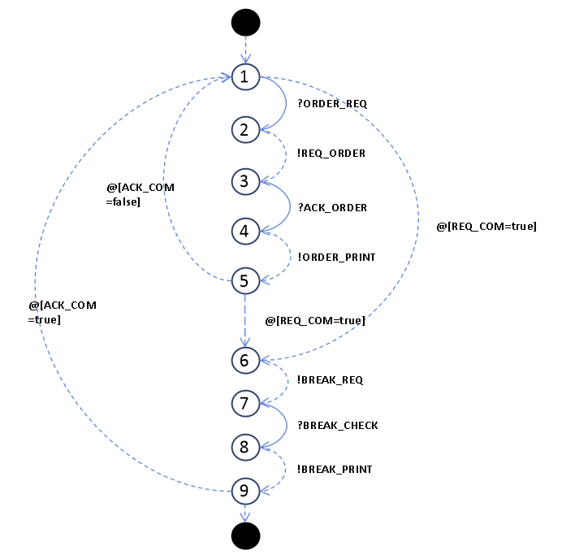
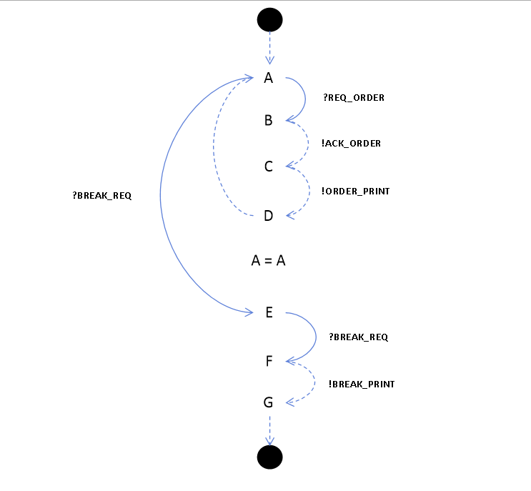
4.2 클라이언트와 서버 부분의 상태도
클라이언트 상태도
서버 상태도

Slide 22
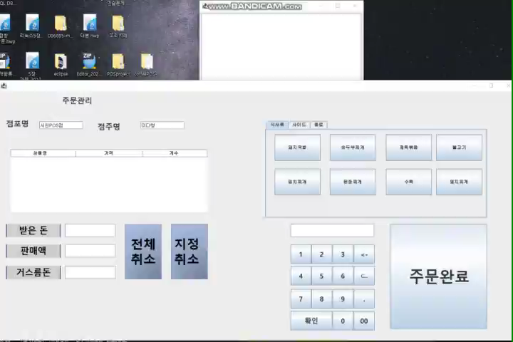
데모영상

Slide 23
감사합니다.

